Slide 1




Toán 3

Slide 2


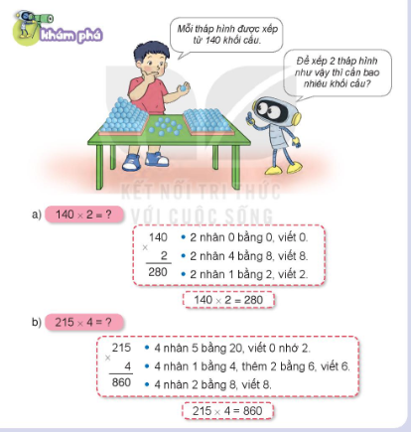

Slide 3







Trò chơi
Notes:
Hướng dẫn: Nhấn vào lần lượt từng cây cỏ để đến câu hỏi. Kết thúc nhấn Cỏ chăm chỉ để end game.

Slide 4
Tính: 12g x 5 = ?
60g
50g
40g
Notes:
Nhấn vào Icon cỏ chăm chỉ quay về màn hình chính.

Slide 5
Tính: 50kg x 2 = ?
90kg
100kg
80kg

Slide 6
Tính: 34 x 4 = ?
120
134
136

Slide 7
Kết quả phép tính 25 x 3 = ?
75
70
65

Slide 8


Slide 9
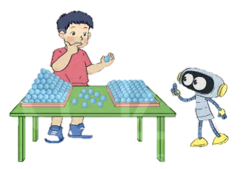
Mỗi tháp hình được xếp từ 140 khối cầu.
Để xếp 2 tháp hình như vậy thì cần bao nhiêu khối cầu?
Thảo luận nhóm đôi, giúp robot tính số khối cầu.

Slide 10



Slide 11

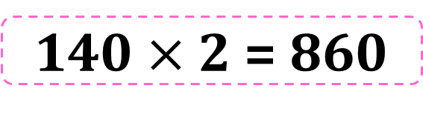
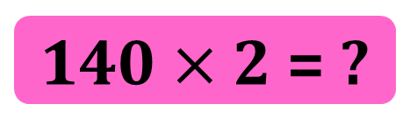

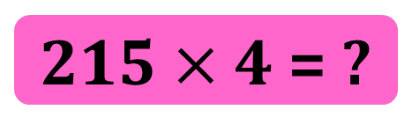
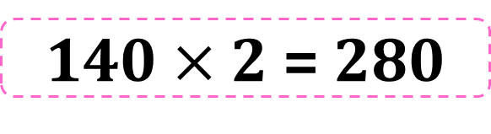
a)
140 $×$ 2 = ?
140
2 nhân 0 bằng 0, viết 0.
$$×$$
2
2 nhân 4 bằng 8, viết 8.
0
2 nhân 1 bằng 2, viết 2.
2
8
b)
215 $×$ 4 = ?
140 $×$2 = 280
215
4 nhân 5 bằng 20, viết 0 nhớ 2.
$$×$$
4
4 nhân 1 bằng 4, thêm 2 bằng 6, viết 6.
6
0
4 nhân 2 bằng 8, viết 8.
8
140 $×$2 = 860

Slide 12


Slide 13




1
Tính.
312
203
427
131
$$×$$
$$×$$
$$×$$
$$×$$
3
4
2
5

Slide 14
1
Tính.
312
203
427
131
$$×$$
$$×$$
$$×$$
$$×$$
3
4
2
5
936
812
854
655

Slide 15
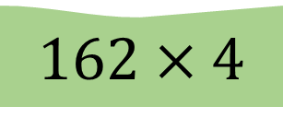
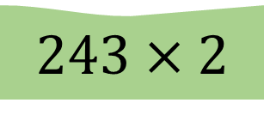
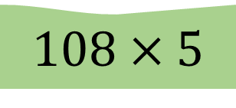
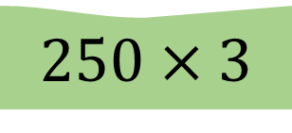
2
Đặt tính rồi tính.
243 $×$ 2
162 $×$ 4
250 $×$ 3
108 $×$ 5

Slide 16




2
Đặt tính rồi tính.
243 $×$ 2
162 $×$ 4
250 $×$ 3
108 $×$ 5
243
162
250
108
$$×$$
$$×$$
$$×$$
$$×$$
2
4
2
5
486
648
500
540

Slide 17

3
Hôm nay, hải âu được 118 ngày tuổi, số ngày tuổi của mèo gấp 3 lần số ngày tuổi của hải âu. Hỏi hôm nay mèo được bao nhiêu ngày tuổi.
Notes:
GV cùng hs phân tích bài toán.

Slide 18

3
Hôm nay, hải âu được 118 ngày tuổi, số ngày tuổi của mèo gấp 3 lần số ngày tuổi của hải âu. Hỏi hôm nay mèo được bao nhiêu ngày tuổi.
Bài giải:
Số ngày tuổi hôm nay của mèo là:
118 $×$ 3 = 354 (ngày tuổi)
Đáp số: 354 ngày tuổi
Notes:
GV cùng hs phân tích bài toán.

Slide 19


Slide 20
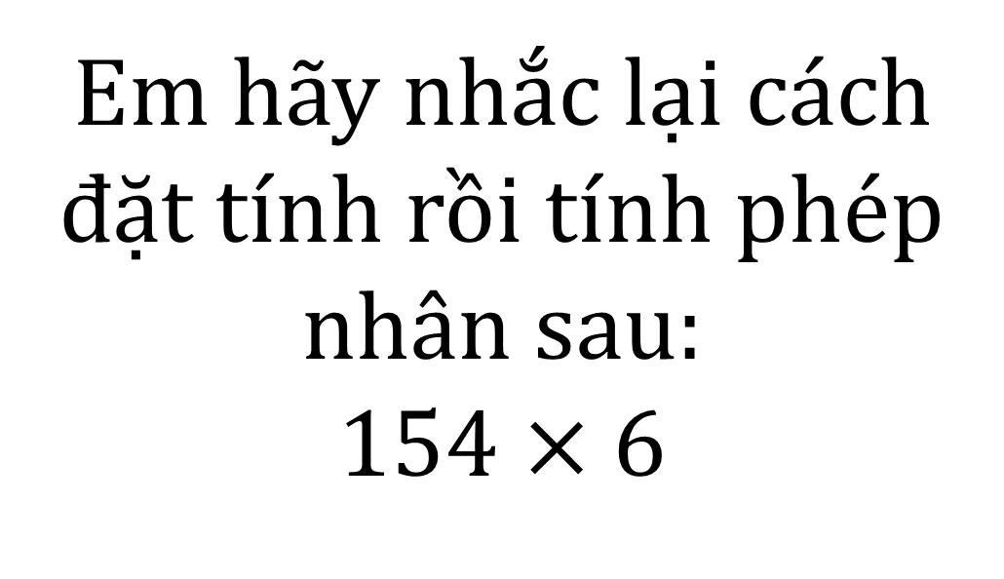
Em hãy nhắc lại cách đặt tính rồi tính phép nhân sau:
154 $×$ 6

Slide 21
Em hãy chia sẻ lại nội dung kiến thức em đã học được trong tiết học hôm nay.

Slide 22


